Slide 1
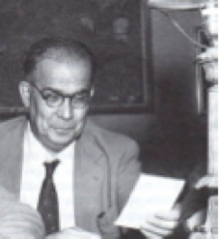
Il grande dono della speranza
San Damiano d’Asti
12 ottobre 2024

Slide 2
Abramo modello di speranza
«credette, saldo nella speranza
contro ogni speranza
e così divenne padre
di molti popoli»
(Rom 4,18)

Slide 3
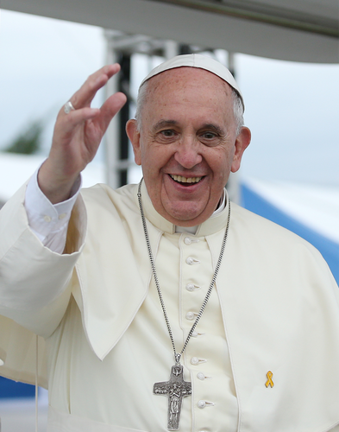
Cos’è la speranza ?
«E’ la virtù teologale per la quale desideriamo il regno dei cieli e la vita eterna come nostra felicità, riponendo la nostra fiducia nelle promesse di Cristo e appoggiandosi, non sulle nostre forze, ma sull’aiuto della grazia dello Spirito Santo.» (papa Francesco)

Slide 4
Spe salvi
«Nella speranza siamo stati salvati» (Rom 8,24)
Elemento distintivo dei cristiani è il fatto che essi hanno un futuro.
Chi ha speranza vive diversamente, gli è stata donata una vita nuovo (papa Benedetto XVI)

Slide 5
S. Giuseppina Bahkita
Venduta come schiava , torturata portava il segno di 144 cicatrici.
Consoice cRistodiviene cristian , suora canossiana.
Ora lei aveva spernza

Slide 6
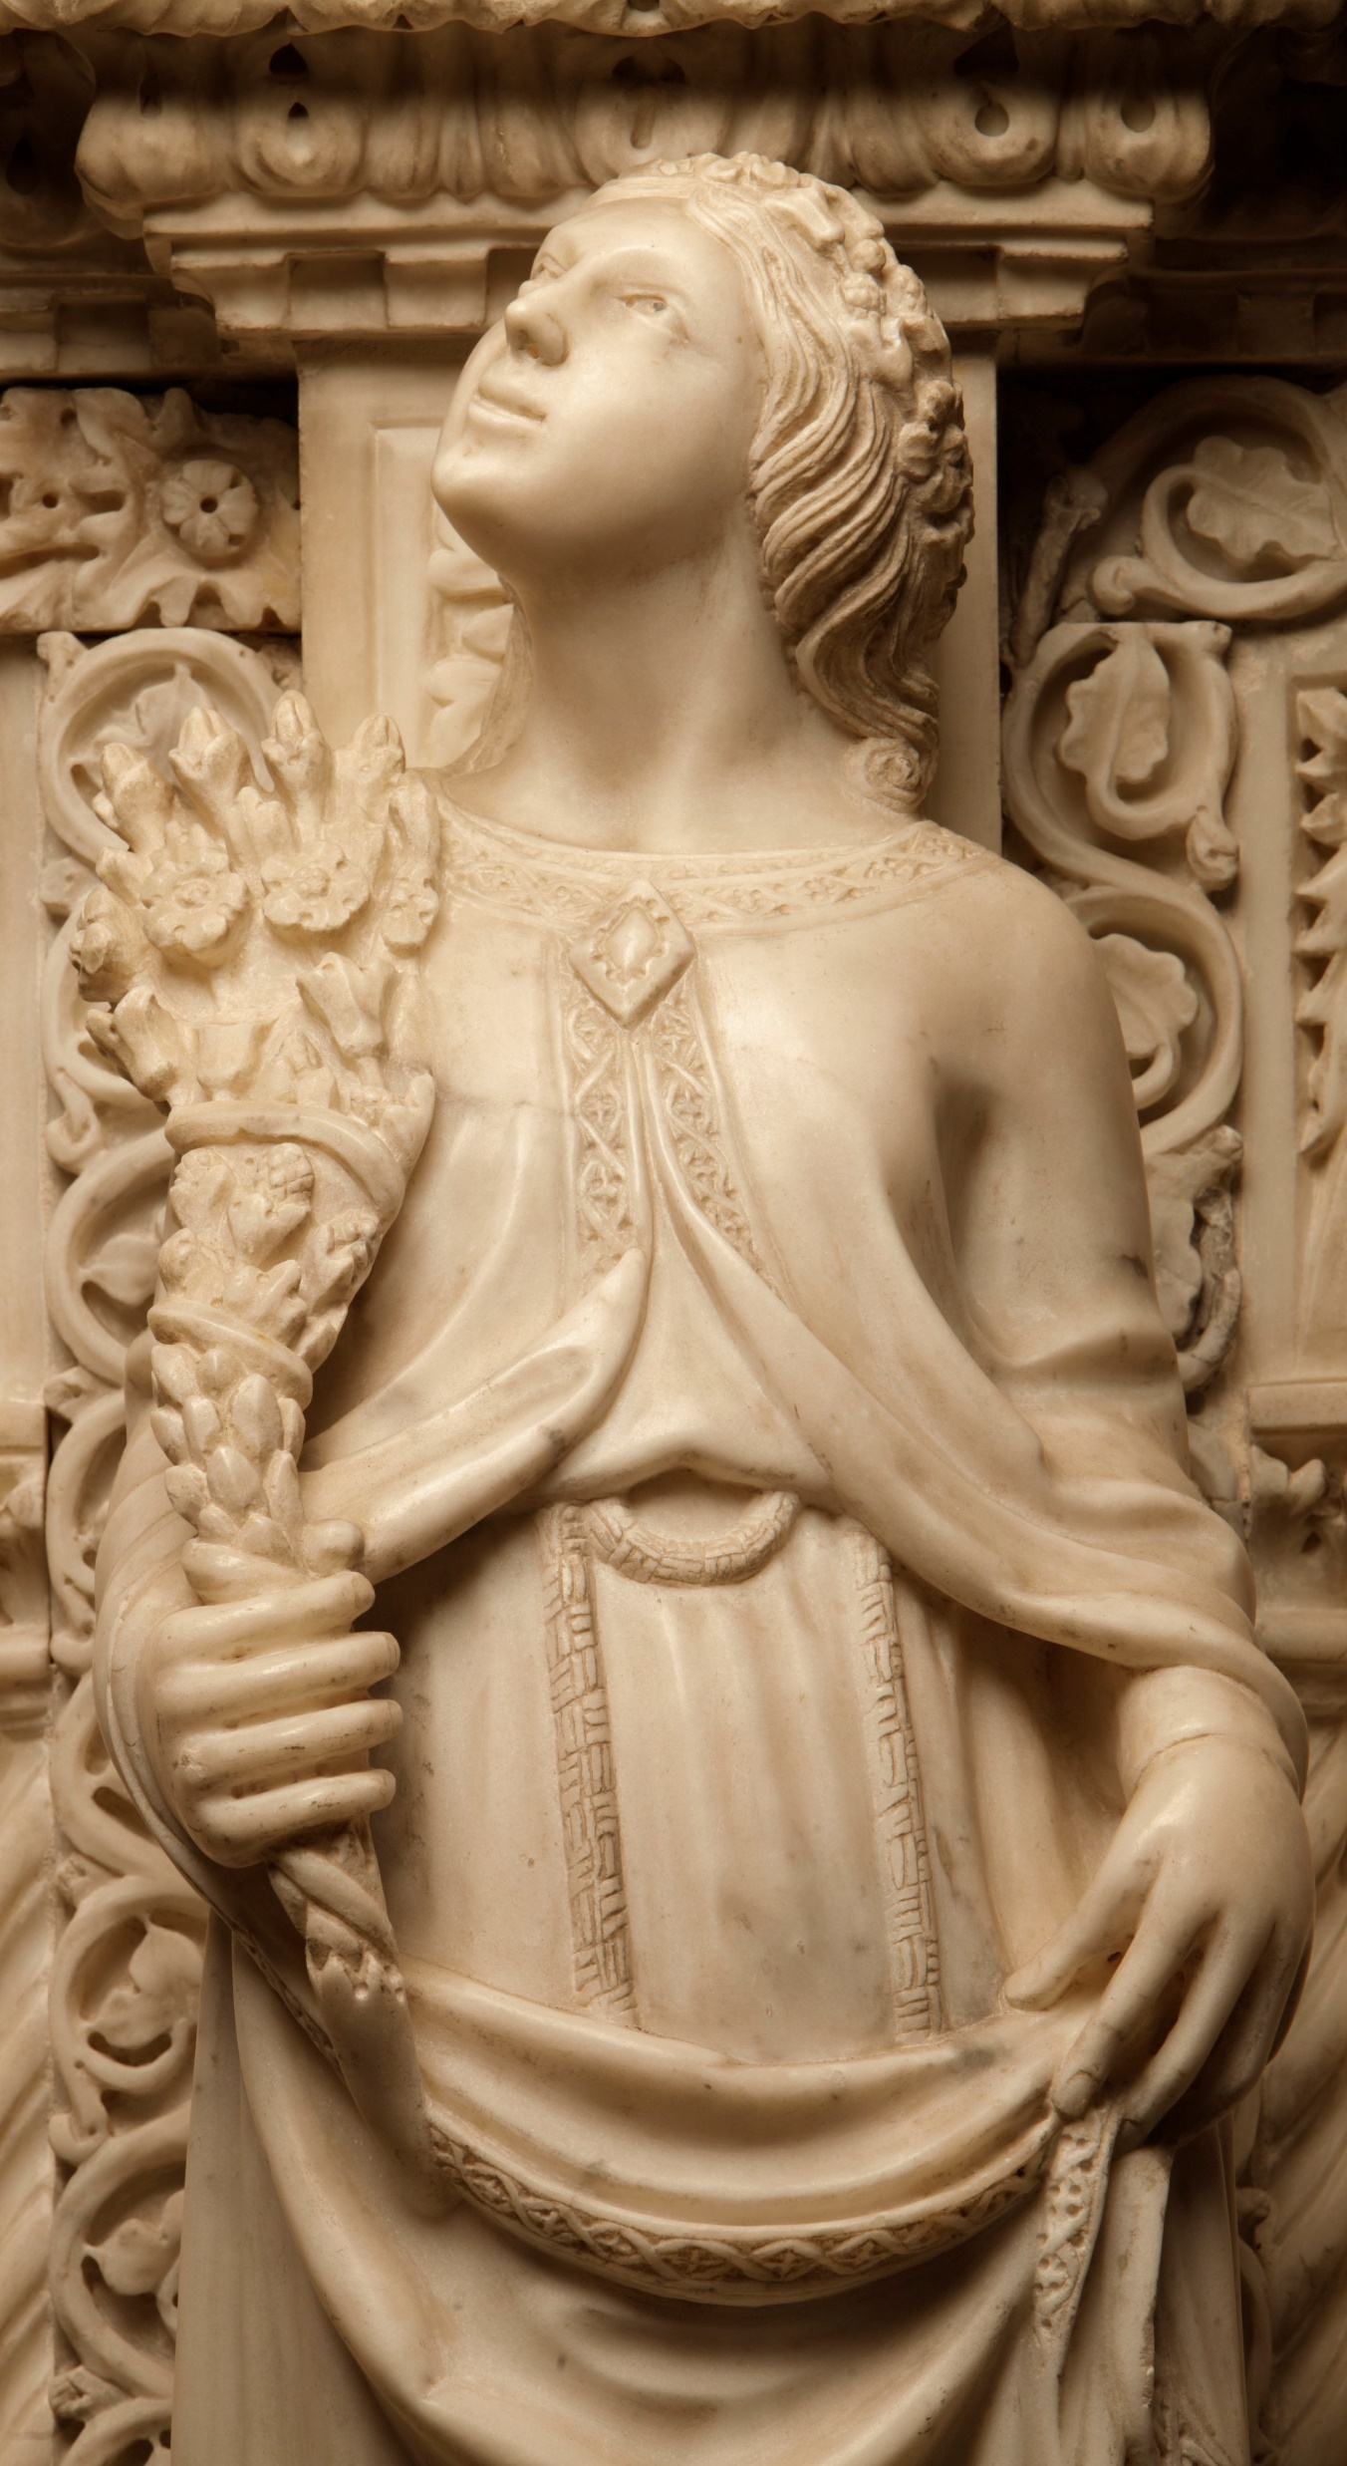
ViverE la speranza
Abbiamo bisogno della speranza che è Dio, il fondamento della speranza

Slide 7
PEr apprenderE la speranza
1) LA PREGHIERA
Se non mi ascolta più nessuno Dio mi ascolta ancora

Slide 8
Un esempio di speranza
Ven. card. FRANCOIS XAVIER NGUYEN VAN THUAN
Durante 13 anni di carcere dura in Vietnam vivere l’ascolto di Dio e l’Eucaristia celebrata clandestinamente divenne una crescente forma di speranza

Slide 9
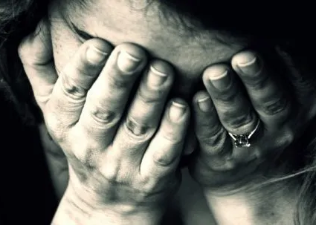
PER APPRENDERE LA SPERANZA
2) L’AGIRE E LA SOFFERENZA
Ogni agire retto è speranza in atto
Nella sofferenza capisco che Dio si è fatto uomo per com-patire con l’uomo
Com-patire con Gesù nell’offerta delle fatiche quotidiana

Slide 10
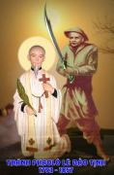
UN ESEMPIO DI SPERANZA
San PAOLO LE - BAO –THIN
«Mentre infuria la tempesta getto l’ancora fino al trono di Dio: speranza viva che è nel mio cuore.»

Slide 11
PER APPRENDERE LA SPERANZA
3) ILGIUDIZIO FINALE
Criterio fecondo cui orientare la vita presente come richiamo alla coscienza e al contempo come speranza nella giustizia di Dio

Slide 12
SPES NON CONFUNDIT
Verso il Giubileo
La speranza nutre ed irrobustisce il cammino della vita cristiana che ha come meta l’incontro con il Signore

Slide 13
SEGNI DI SPERANZA
LA PACE
LA VITA
I DISAGIATI
Detenuti
Malati
Giovani
Migranti
Anziani
Poveri

Slide 14
SII FORTE E SPERA NEL SIGNORE
Lasciamoci fin d’ora attrarre
dalla speranza e permettiamo
che attraverso di noi
diventi contagiosa

